Slide 1
ANÁLISIS COMPARATIVO ENTRE FRAMEWORKS: IONIC2 Y REACT, PARA EL DESARROLLO DE APLICACIONES MÓVILES EN LA EMPRESA SOFYA SYSTEMS S.A., APLICADO A UN CASO DE ESTUDIO
Autor: Víctor Vladimir Añazco Marcillo
Director: Ing. César Villacís
Sangolquí, agosto 2017

Slide 2
AGENDA
Antecedentes
Objetivos
Estudio Comparativo
Metodologías
Herramientas
Diseño prototipo
Desarrollo
Conclusiones
Recomendaciones

Slide 3
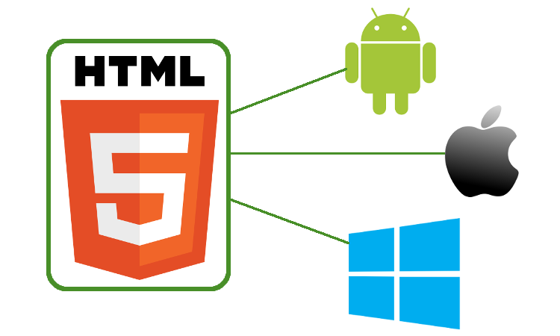
ANTECEDENTES
Aplicaciones móviles híbridas.
Frameworks de desarrollo.
Dificultad en el desarrollo de aplicaciones móviles.
Necesidad de establecer un framework para el desarrollo.

Slide 4
OBJETIVOS
GENERAL
Realizar un análisis comparativo de frameworks para el desarrollo de aplicaciones móviles aplicando un modelo de calidad, caso de estudio en empresa SOFYA SYSTEMS S.A.
ESPECÍFICOS
Construir un modelo de calidad de software, utilizando algunos de los atributos de la Norma ISO 25000.
Realizar un análisis FODA de los frameworks resultantes del modelo.
Seleccionar un framework para el desarrollo en base a un análisis realizado con el modelo de evaluación y la matriz FODA.
Aplicar el framework seleccionado en el desarrollo de una aplicación móvil.
Desarrollar el aplicativo utilizando una metodología de desarrollo mixta entre SCRUM y XP.

Slide 5
ESTUDIO COMPARATIVO
FRAMEWORKS EXISTENTES
Frameworks más populares para el desarrollo de aplicaciones híbridas
Tomado de: (pixelcrayons, 2017)

Slide 6
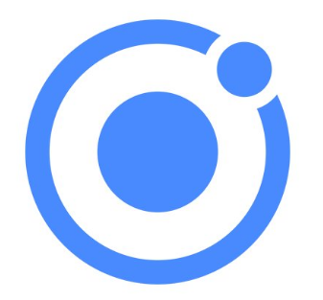
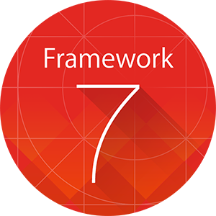
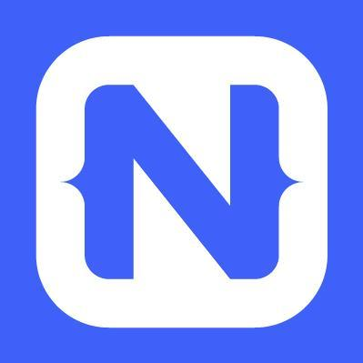
ESTUDIO COMPARATIVO
SELECCIÓN DE ENTORNOS
Frameworks con más alto puntaje:
HERRAMIENTAS PAGADAS
IONIC
FRAMEWORK 7
REACT
NATIVE SCRIPT

Slide 7
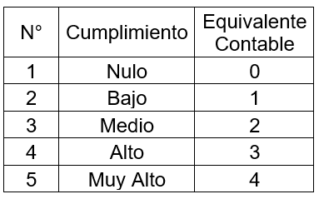
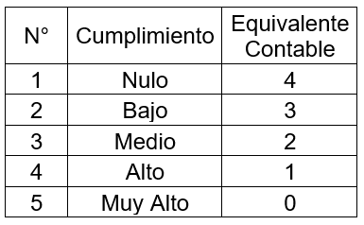
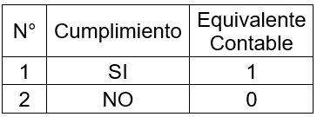
ESTUDIO COMPARATIVO
MODELO DE CALIDAD
Determinación de las métricas
CUMPLIMIENTO (C)
RANGO
ASCENDENTE (R1)
RANGO
DESCENDENTE (R2)

Slide 8
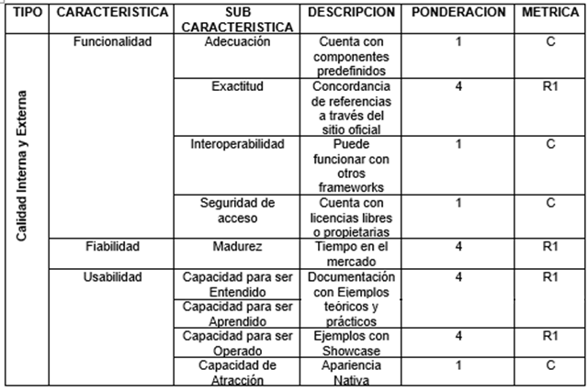
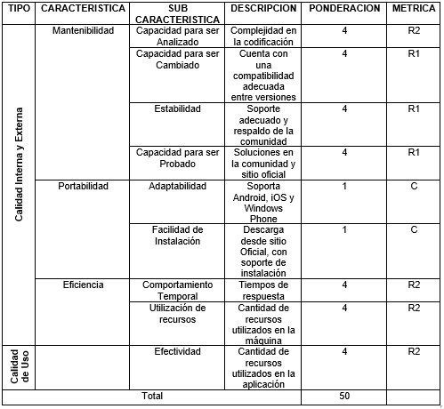
ESTUDIO COMPARATIVO
CONSTRUCCIÓN DEL MODELO DE CALIDAD

Slide 9
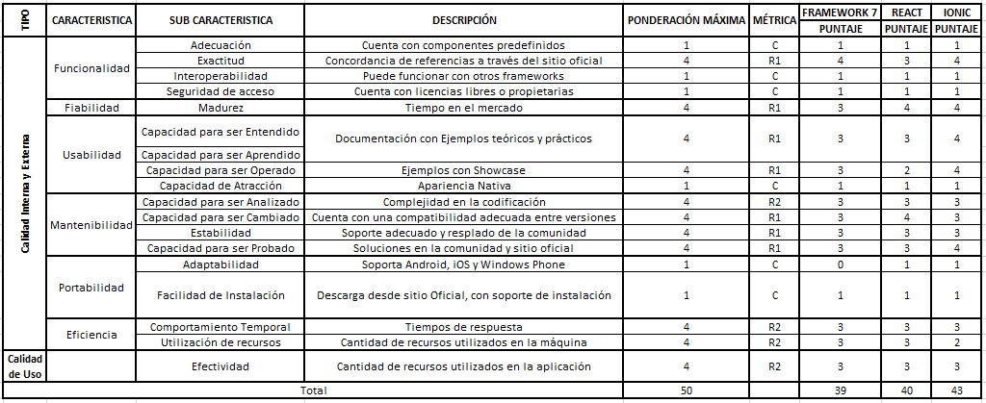
ESTUDIO COMPARATIVO
RESULTADOS DEL MODELO DE CALIDAD

Slide 10
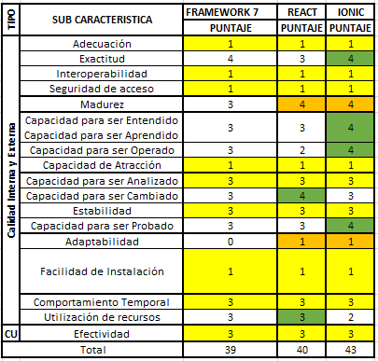
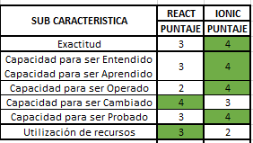
ESTUDIO COMPARATIVO
RESULTADOS DEL MODELO DE CALIDAD

Slide 11
ESTUDIO COMPARATIVO
FODA

Slide 12
ESTUDIO COMPARATIVO
RESULTADOS COMPARATIVA
Ionic > React
Capacidad para ser Entendido Aprendido y Probado.
Codificación y Documentación.
React > Ionic
Capacidad para ser Cambiado
Consumo de recursos
Mejor diseño nativo con un mayor rendimiento
Ionic supera a React como herramienta para el desarrollo de aplicaciones híbridas.

Slide 13
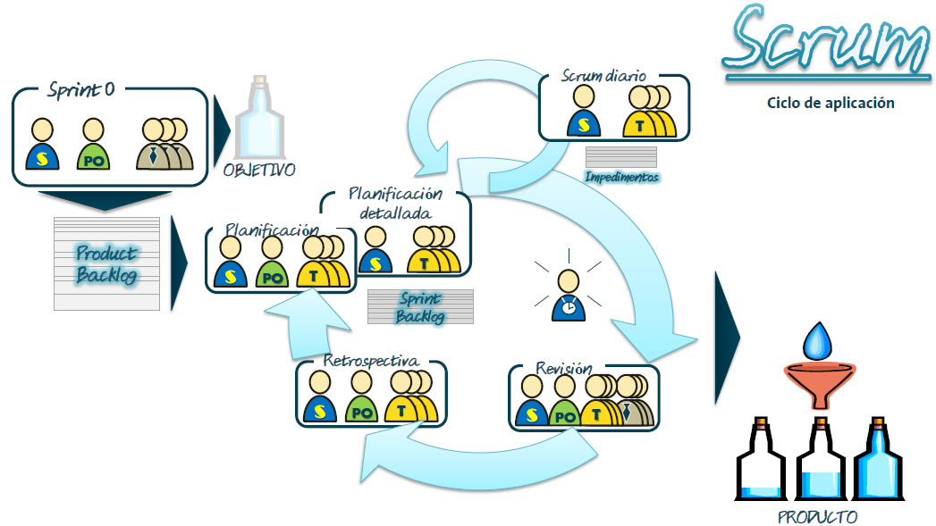
METODOLOGIAS
METODOLOGÍAS
EXTREME PROGRAMMING (XP)
SCRUM

Slide 14
METODOLOGÍAS
XP
Diseño Incremental
Integración Continua
SCRUM XP
SCRUM
Product Backlog
Planificación del Sprint
Sprint Backlog

Slide 15
HERRAMIENTAS
HERRAMIENTA | DESCRIPCIÓN
Net Beans | Entorno de desarrollo de código abierto para aplicaciones Java, PHP, C++, HTML5, Javascript, entre otros.
Visual Studio Code | Editor de código fuente desarrollado por Microsoft. Incluye soporte para depuración, control Git. Soporta TypeScript.
Glassfish | Servidor de aplicaciones de código abierto desarrollado por Sun Microsystems y posteriormente adquirido por Oracle. Compatible con el estándar Java EE.
IONIC | Framework de desarrollo para aplicaciones móviles.
Mongo DB | Sistema de gestión de base de datos no relacional.

Slide 16
APLICACIÓN
COACH LIDERAZGO
LIBRO DIGITAL
SESIONES DE ENTRENAMIENTO
CUMPLIMIENTO DE COMPROMISOS
CONTROL DE AVANCE

Slide 17
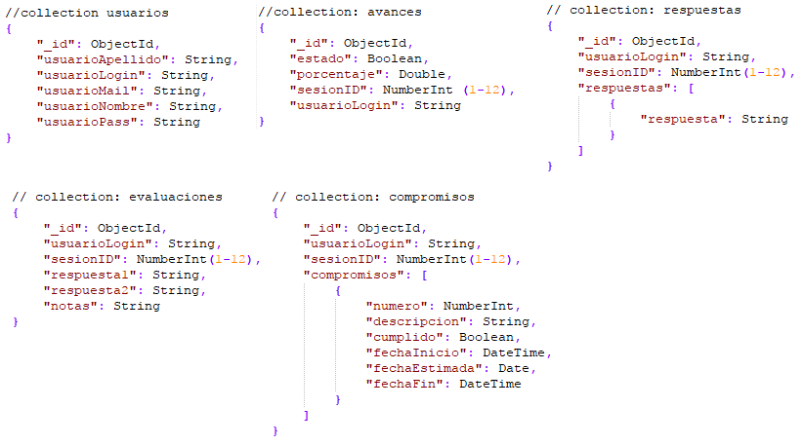
DISEÑO
BASE DE DATOS

Slide 18
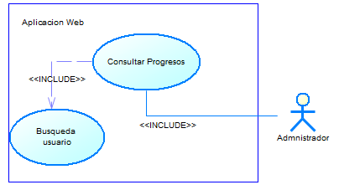
DISEÑO
CASOS DE USO

Slide 19
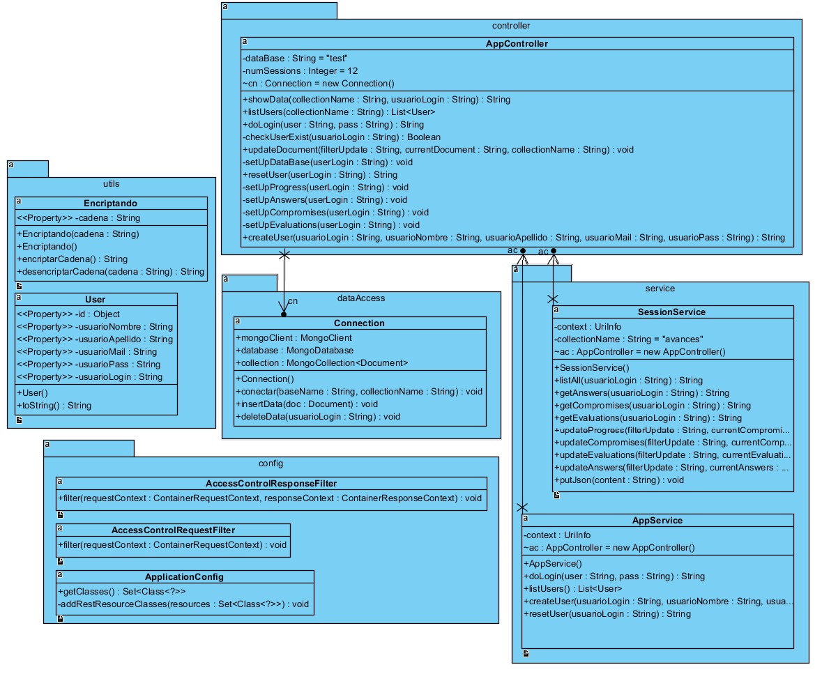
DISEÑO
DIAGRAMA DE CLASES

Slide 20
DISEÑO
ARQUITECTURA

Slide 21
DESARROLLO
Iteración 1

Slide 22
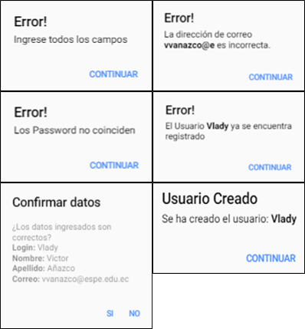
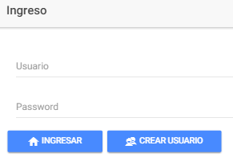
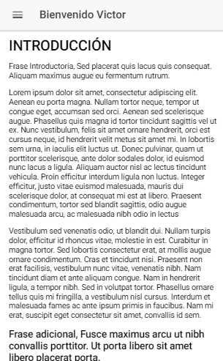
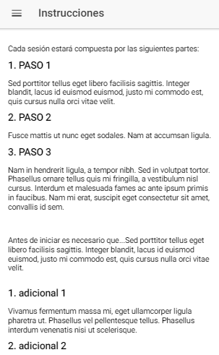
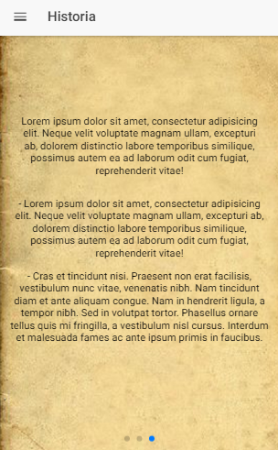
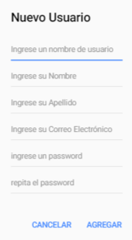
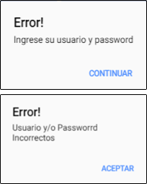
DESARROLLO
Iteración 1:Registar Usuario, Iniciar Sesión, Visualizar Contenido

Slide 23
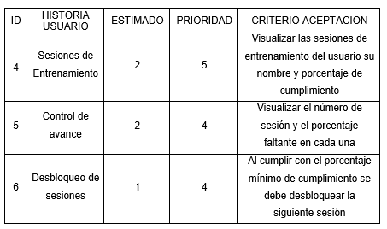
DESARROLLO
Iteración 2

Slide 24
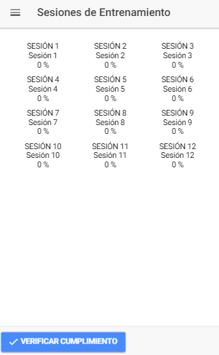
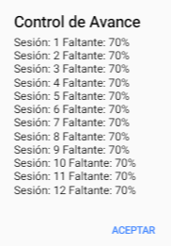
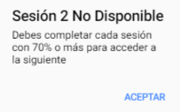
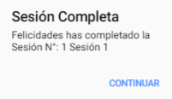
DESARROLLO
Iteración 2:Sesiones Entrenamiento, Control Avance, Desbloqueo Sesiones

Slide 25
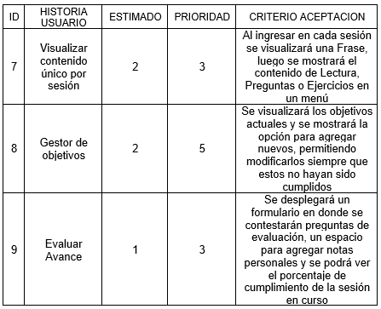
DESARROLLO
Iteración 3

Slide 26
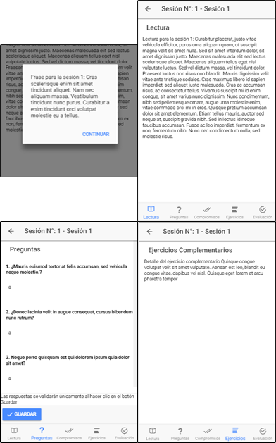
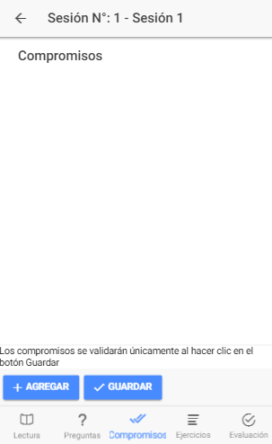
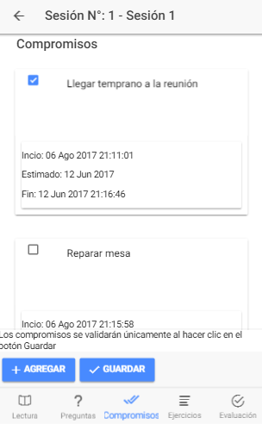
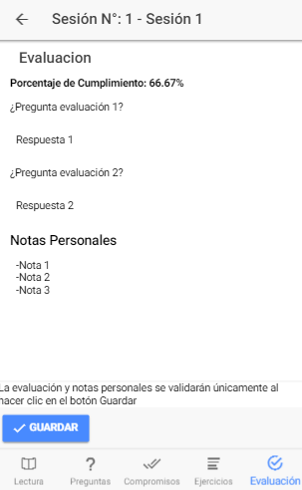
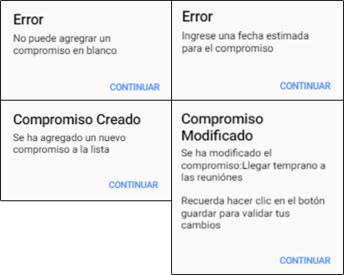
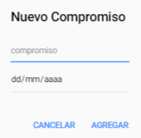
DESARROLLO
Iteración 3:Contenido por Sesión, Gestor Objetivos, Evaluar Avance

Slide 27
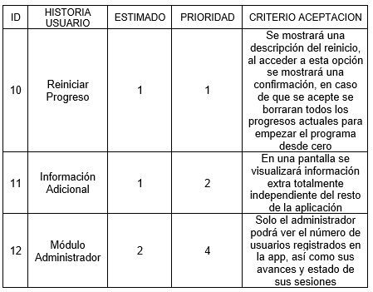
DESARROLLO
Iteración 4

Slide 28
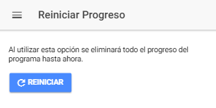
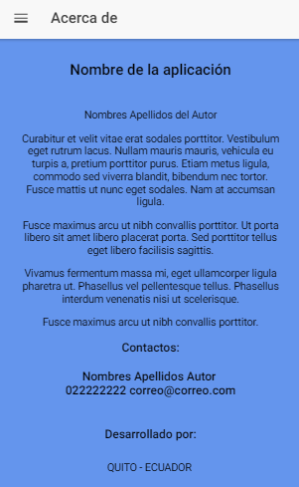
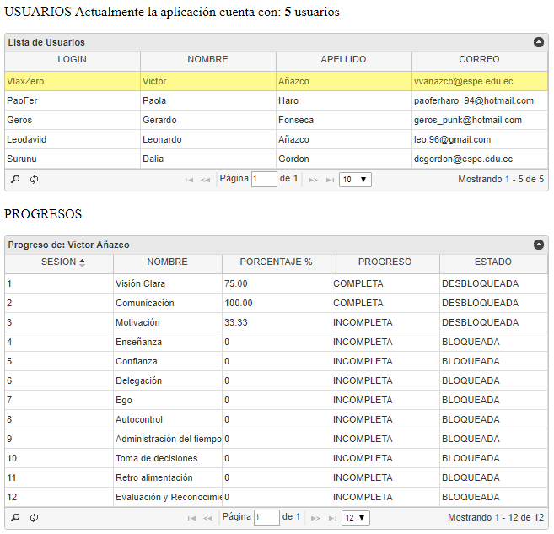
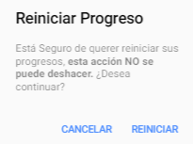
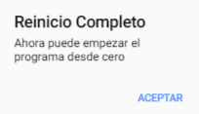
DESARROLLO
Iteración 4:Reiniciar Progreso, Información Adicional, Módulo Administrador

Slide 29
CONCLUSIONES
El modelo de calidad construido permitió visualizar y analizar las características de cada framework ayudando al momento de elegir el más acorde con las necesidades de la empresa SOFYA S.A.
Gracias al uso de la Matriz FODA fue posible tener una visión más clara de las ventajas y desventajas de cada framework.
Se eligió a IONIC como framework para el desarrollo ya que tiene ventaja sobre React en: capacidad para ser entendido, aprendido y probado, además de poseer más ventajas en lo que se refiere a codificación y documentación factores muy importantes al momento de desarrollar una aplicación.
La combinación de metodologías SCRUM y XP facilitó el desarrollo de la aplicación al brindar un mejor control de avances con cada sprint e iteración durante el proceso.

Slide 30
RECOMENDACIONES
Al momento de realizar un modelo de evaluación tomar en cuenta las características más relevantes para no tener una sobrecarga de información y un grado alto de complejidad para realizar un análisis.
Aplicar una matriz FODA a un número reducido de objetos de estudio para ayudar a la toma de decisiones.
Revisar constantemente la documentación del framework para familiarizarse con el mismo y estar al pendiente de posibles actualizaciones.
Durante el proceso de desarrollo llevar un buen control de actividades realizadas y tareas pendientes para poder obtener mejores resultados al final del proceso.

Slide 31
¡¡¡GRACIAS POR SU ATENCIÓN!!!
Notes:
¡Te amo chivito de mi corazón! ¡Mucha suerte mi vida!

